Slide 1
Unidad 3: Problemáticas diversas/invisibilizadas. Interpelación desde el trabajo social
A partir de lo aprehendido en las unidades anteriores, deberán delimitar un territorio e identificar la/las problemática/s que surgen y se objetivan en él. A partir de ello y de manera simultánea a la realización de una revisión bibliográfica, irán construyendo un problema de investigación anclado en el territorio elegido. De la misma manera, podrán asociar las categorías vistas en las primeras unidades de la cátedra con la definición del problema de investigación.

Slide 2
Revisión bibliográfica
Son trabajos que tienen por objetivo analizar y sintetizar el material publicado sobre un tema a elección y así evaluar distintos aspectos sobre el dicho material, generando en un solo trabajo una descripción detallada sobre el estado del arte de un tema específico

Slide 3
Las revisiones bibliográficas evalúan, entre otros, algunos de los siguientes aspectos:
El grado de conocimiento sobre un tema elegido
El análisis y síntesis de las distintas posturas existentes sobre un tema
El análisis y síntesis de aspectos comunes que puedas poseer distintas temáticas que hasta la fecha no hayan sido comparadas
El análisis histórico en relación al surgimiento y evolución de un tema
La descripción de distintas técnicas involucradas en la resolución de algún problema

Slide 4
Aclaraciones
En las revisiones no se generan o analizan datos originales, sino que analiza y sintetiza los resultados para la comunidad científica
La revisión bibliográfica toma a la búsqueda y al análisis de la bibliografía como un fin en sí mismo
Una revisión es una unidad independiente de sentido. Extrae, recopila, organiza, analiza y sintetiza la información relevante para su difusión

Slide 5
Importancia
Son un material de lectura sumamente codiciado por los investigadores y profesionales que intentan mantener su conocimiento actualizado
Son escritos originales en la medida en que la síntesis no puede ser un mero listado y ordenamiento de los datos analizados, sino que debe presentar conclusiones no planteadas por los autores de las fuentes estudiadas
Deben respetar todos los aspectos técnicos y éticos planteados como estándares en la producción de conocimiento científico

Slide 6
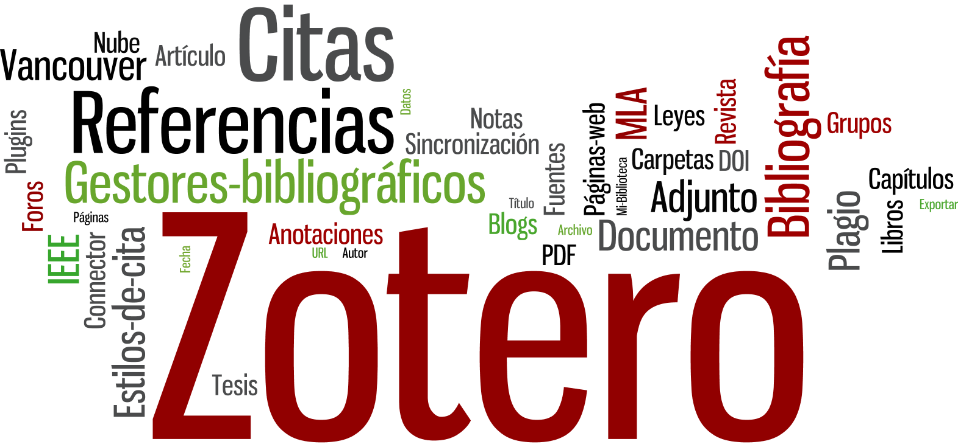
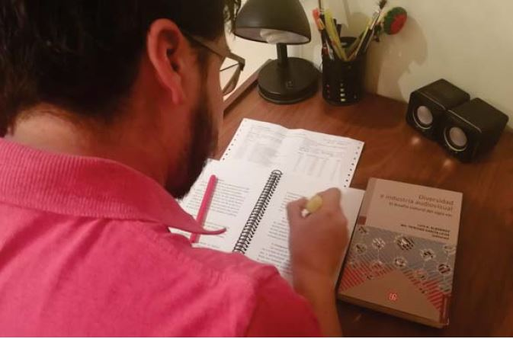
Fases o etapas
Definición del problema
Claro y pertinente, que aporte al avance del conocimiento científico sobre un tema. La revisión debe surgir de una idea o problemática que justifique su realización.
Búsqueda de la información
Perspectiva estructurada y profesional.
Organización de la información
De forma manual, registro en hojas de cálculo, gestores bibliográficos, mapas de ideas, diagramas jerárquicos, entre otras maneras.
Análisis de la información
Cualitativo, cuantitativo.
Delimitar el enfoque: ¿Los diferentes autores presentan distintas soluciones o explicaciones frente a un mismo problema, ya sea este de orden teórico o práctico? ¿Los resultados analizados muestran la existencia de una o varias líneas de resolución del problema planteado? ¿Es posible identificar un debate entre los autores más característicos de las distintas posiciones confrontadas en relación al problema planteado? ¿Hay uno o más aspectos del debate que no ha sido tratado aún, es posible delimitar qué aspectos necesitan todavía ser evaluados?
Fuentes: libros, revistas, actas de congresos, reportes técnicos, tesis, páginas web de organismos oficiales o equipos de investigación
Elegir un criterio para organizar el material recopilado. Puede ser cronológico, temático o metodológico.

Slide 7
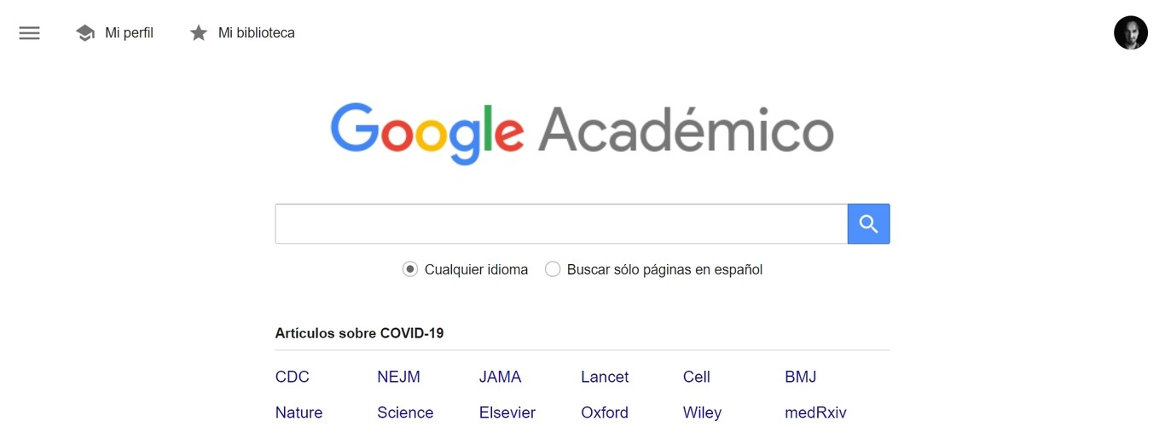
Motores de búsqueda académicos

Slide 8
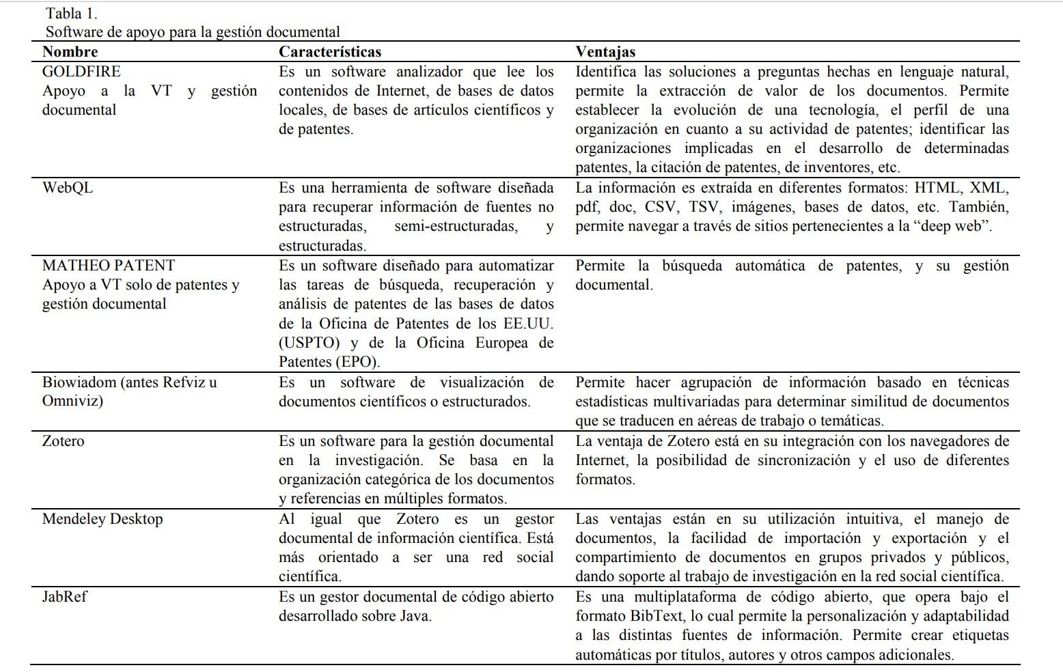

Slide 9
Consejos
Ser metódico en la realización de la búsqueda bibliográfica. Registro de las palabras clave y de los resultados que arroja cada búsqueda.
Explicitar las estrategias utilizadas para la ubicación y selección del material bibliográfico: bases de datos utilizadas, motores de búsqueda usados, bibliotecas específicas, criterios para seleccionar y descartar artículos, palabras clave.
Evitar frases como “no existe bibliografía sobre el tema”.

Slide 10
Errores que deben evitarse
No se deben incorporar nuevos temas que excedan el objetivo planteado
No se deben transformar las posturas de los autores evaluados
No se debe trabajar con bibliografía parcial
No se deben presentar conclusiones que no puedan justificarse en base a la bibliografía analizada

